Slide 1
DISTANTSÕPPE KOGEMUSED 2019/2020 ÕPPEAASTA III trimestril (16.03.-15.05./05.06.2020)
ANNE MÄEOTS
UHTNA PÕHIKOOLI DIREKTOR
25.08.2020

Slide 2
HARIDUSJUHI VAADE KOMPETENTSIMUDEL I MEESKONNA JUHTIMINE ii ÕPILASE ARENGU TOETAMINE iii TULEMUSPÕHINE JUHTIMINE iv INNOVATSIOONI JUHTIMINE v EDULUGUDE TUTVUSTAMINE

Slide 3
Meeskonna juhtimine
12.03. | ÕPPENÕUKOGU
13.03. | LOETELU DISTANTSÕPET TOETAVATEST KESKKONDADEST (E-KOOLIKOTT, OPIQ, FOXACADEMY, MIKSIKE, GOOGLE CLASSROOM, MOODLE, SOCRATIVE, QUIZIZZ, CROSSWORDLABS, MATETALGUD, ZOOM, SKYPE, TEAMS JNE, CA 100 + KOMMENTAARID) MATEMAATIKA PLATVORM 99MATH (VIRTUAALNE KOKKUSAAMINE + VEEBISEMINARID ÕPETAJATELE KEELEÕPPERAKENDUS LINGVIST TASUTA KASUTAMISEKS VIRTUAALNE ÕPETAJATE TUBA CLANBEAT TASUTA KASUTAMISEKS VIDEOKOOLITUS ÕPETAJATELE
14.-15.03. | E-KIRJAD JA VESTLUS + JUHEND (keskkonnad, meetodid, õpimotivatsiooni hoidmine, vajalike õpitulemuste saavutamine)
16.03. | ÕPILASTE MEILILISTID KLASSIDE KAUPA
16.-18.03. | ÕPILASTE TOETAMINE (5 ÕPILAST, 2 ÕPETAJAT + TUGISÜSTEEM)
 | RINGITÖÖ KORRALDUS, TAGASISIDE ÕPETAJATELT, ÜLEVAADE PERSONALI TÖÖKOORMUSEST, TOIDUPAKID JNE

Slide 4
MEESKONNA JUHTIMINE p, 15.03. Juhend distantsõppe läbiviimiseks

Slide 5
ÕPILASE ARENGU TOETAMINE
IGA ÕPILASE EDUSSE USKUMINE | ÕPETAJATE VEENMINE
INDIVIDUAALNE TOETAMINE | MEETODID, TUGIMEESKOND
ÕPPEVAHENDITE KASUTAMINE | ÕPPEVAHENDITE TAGAMINE
ÕPPEKESKKONDADE KASUTAMINE | ÕPIKESKKONDADE KASUTAMISE TAGAMINE
ANNETE TUNNUSTAMINE | ÕPILASTE TUNNUSTAMINE

Slide 6
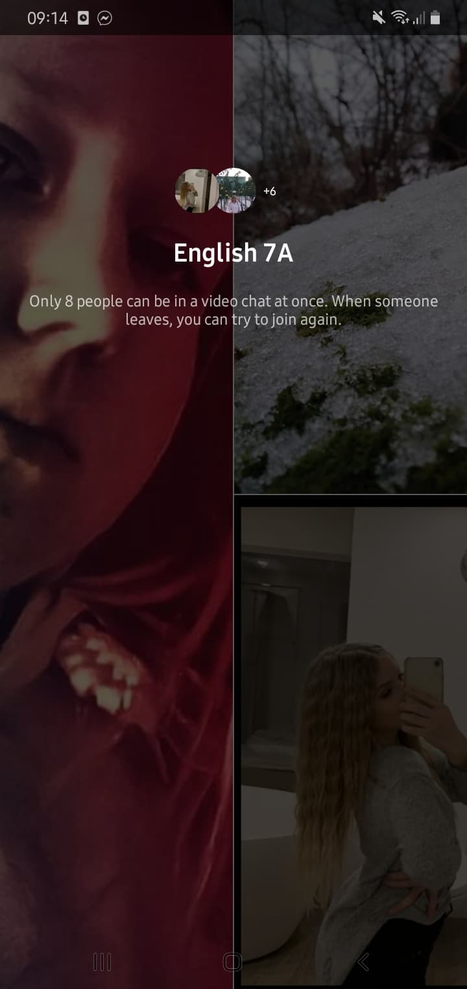
ÕPILASE ARENGU TOETAMINE
3,33,8

Slide 7
TULEMUSPÕHINE JUHTIMINE
ÕPILASTE HINDAMINE | SÜSTEEM IGA ÕPILASE MAX TOETAMISEKS
ÕPETAJATE HINDAMINE | KOMPETENTSUS, TAGASISIDE
ARENGUVAJADUSTE MÄÄRAMINE | PRIORITEEDID
ARENGUTEGEVUSTE ELLUVIIMINE | KESKENDUMINE OLULISELE
ARENGUTEGEVUSTE MONITOORIMINE | PARIMAD PRAKTIKAD

Slide 8
INNOVATSIOONI JUHTIMINE
LISARESSURSSIDE LEIDMINE | VAHENDITE LEIDMINE
PARTNERITE KAASAMINE | ÜHISED EESMÄRGID, INNOVAATILISTE LAHENDUSTE ELLUVIIMINE
UUENDUSVALIKUTE ELLUVIIMINE | MUUTUSTE NIMEL PINGUTAMINE
PARIMATE PRAKTIKATE JAGAMINE | SÜSTEEMNE RAKENDAMINE
VISIOONI LOOMINE | VALIKUD IGA ÕPILASE TOETAMISEKS

Slide 9
EDULOO TUTVUSTAMINE
USALDUSE LOOMINE | JULGUS OMA LUGU TUTVUSTADA
ÕPETAJA TÖÖ VÄÄRTUSTAMINE | TUNNUSTAMINE
EDULOO SISEKOMMUNIKATSIOON | LEIDA LUGU JA JAGADA
EDULOO VÄLISKOMMUNIKATSIOON | AVALIKKUSELE TUTVUSTAMINE
VÕRGUSTIKES OSALEMINE | OMA LOO JAGAMINE

Slide 10
UHTNA KOOLI DISTANTSÕPPE EDULOOD
8.KL ÜLEMINEKUEKSAM FÜÜSIKAS
9.KL ÕPILASTE LOOVTÖÖDE KAITSMINE
9.KL ÕPILASTE KOKKUVÕTTEV TÖÖ MATEMAATIKAS
9.KL LÕPUKIRJAND
3. KLASSI ÕPILASTE LOOVTÖÖDE KOOSTAMINE,
ESITLUSE KOOSTAMINE

Slide 11
3. Klassi õpilaste loovtööd
https://docs.google.com/presentation/d/1Ta3Zkepq5rmZryVX3uL1DvUntsSskKZP-DBawfcyBSU/edit?usp=sharing

Slide 12
Kokkuvõtteks
Iga uus algus on raske.
Kergem on sellel, kes on harjunud tegutsema.
Mõistust tuleb teritada.
Selleks, et leida parim lahendus, tuleb koguda palju lahendusi.
Eduni jõuad üks samm korraga.
Sa oled targem kui sa arvad.
Õnneliku ja eduka pedagoogi elu algab rahulikkusest, töökusest, loovusest ja eesmärgi nägemisest.

Slide 13
Tänan kuulamast!

